Slide 1

Veterinaria
Huellitas
Sistema web de gestión veterinaria
Propuesta del proyecto integrador
24410214 - Joselyn Contreras Bustillos
21410488 - Joel Eduardo Herrera Sánchez
24410173 - Omar Ali Loya Reyes

Slide 2
Descripción del proyecto.
¿Qué es Veterinaria Huellitas?
Veterinaria Huellitas será una aplicación web para gestionar la información y las operaciones principales de una clínica veterinaria, permitiendo administrar clientes, mascotas, citas, consultas médicas, tratamientos y pagos desde un mismo sistema.
Objetivo general
Desarrollar una aplicación web que permita administrar de manera centralizada la información y los procesos de Veterinaria Huellitas, utilizando una base de datos MySQL normalizada.

Slide 3
Usuarios y permisos
Rol | Gestiona | Consulta
Administrador | Clientes, mascotas, veterinarios, catálogos, citas y atención clínica. | Toda la información, pagos y los cuatro reportes.
Cliente | Su perfil, datos básicos de sus mascotas y solicitudes de cita. | Sus citas, historial médico, diagnósticos, recetas y pagos.
El veterinario no será un rol de acceso, sus datos se almacenarán en una tabla independiente y el Administrador lo asignará a las citas.

Slide 4
Módulos del sistema
Área | Módulos | Función
Registros | Clientes, Mascotas, Veterinarios | Identificar propietarios, pacientes y profesionales.
Atención | Servicios, Citas, Consultas Médicas, Diagnósticos | Organizar y documentar cada atención.
Tratamiento | Medicamentos, Recetas | Registrar los medicamentos y sus indicaciones.
Administración | Inicio, Pagos, Reportes | Consultar indicadores, cobros y resultados.
Cada módulo tendrá acciones diferentes según el rol del usuario.

Slide 5
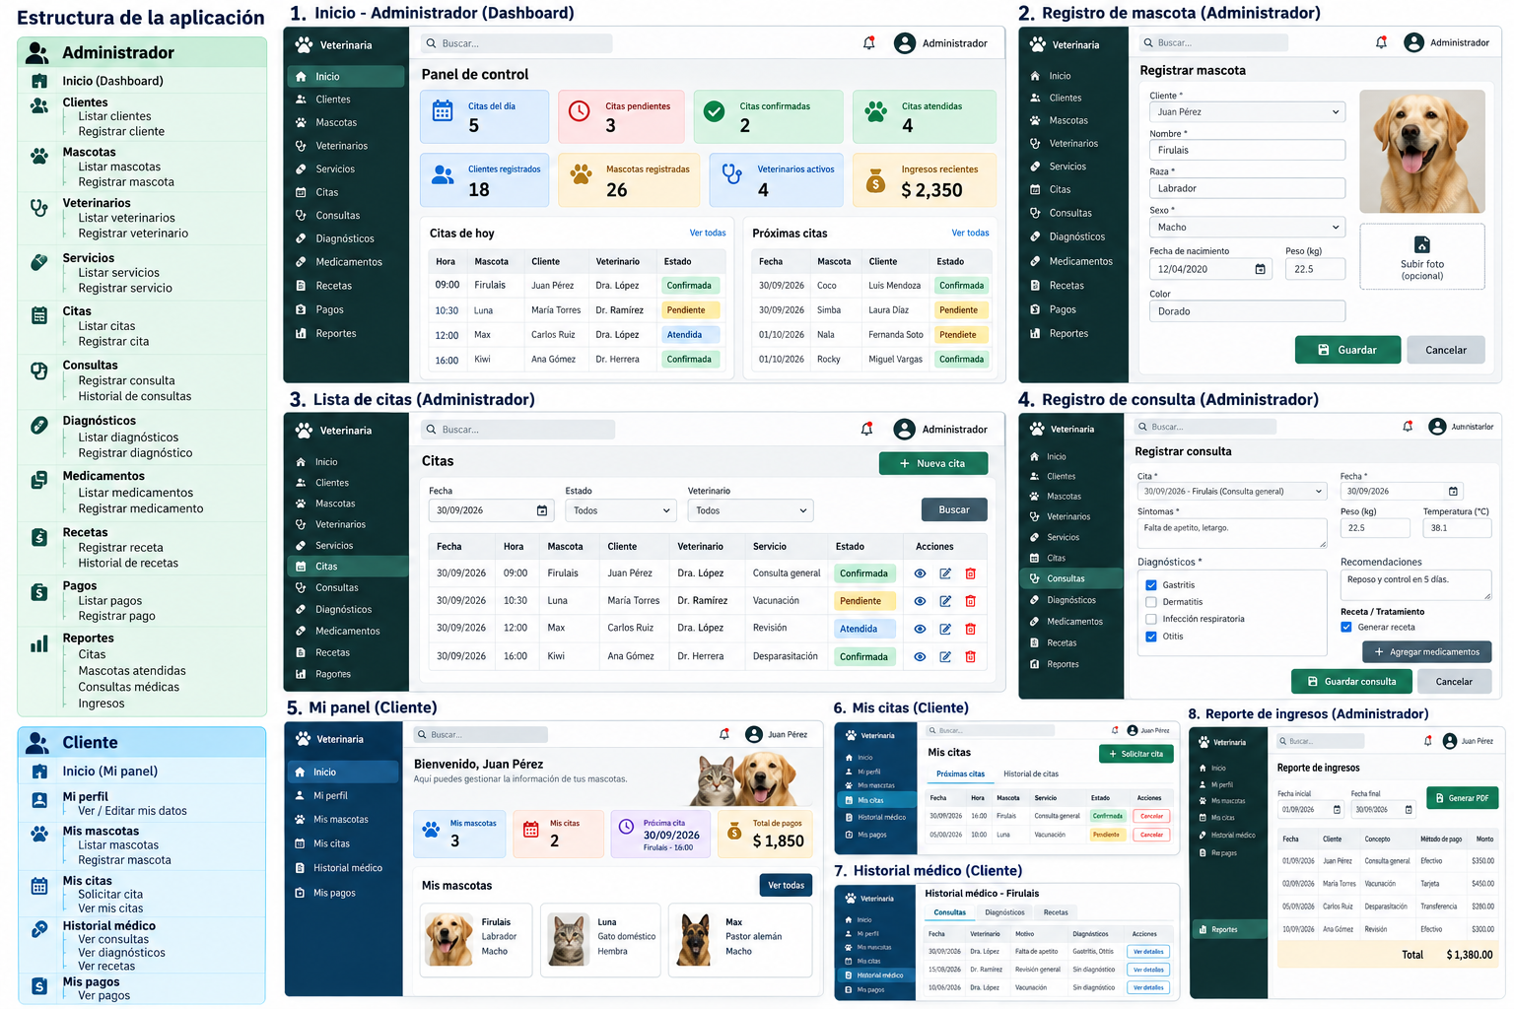

Slide 6
Tablas de la base de datos.
Grupo | Tablas
Acceso y propietarios | Usuarios, Clientes, Mascotas
Agenda | Veterinarios, Servicios, Citas
Información clínica | Consultas, Diagnosticos, ConsultaDiagnostico
Tratamientos | Medicamentos, Recetas, DetalleReceta
Cobros | Pagos

Slide 7
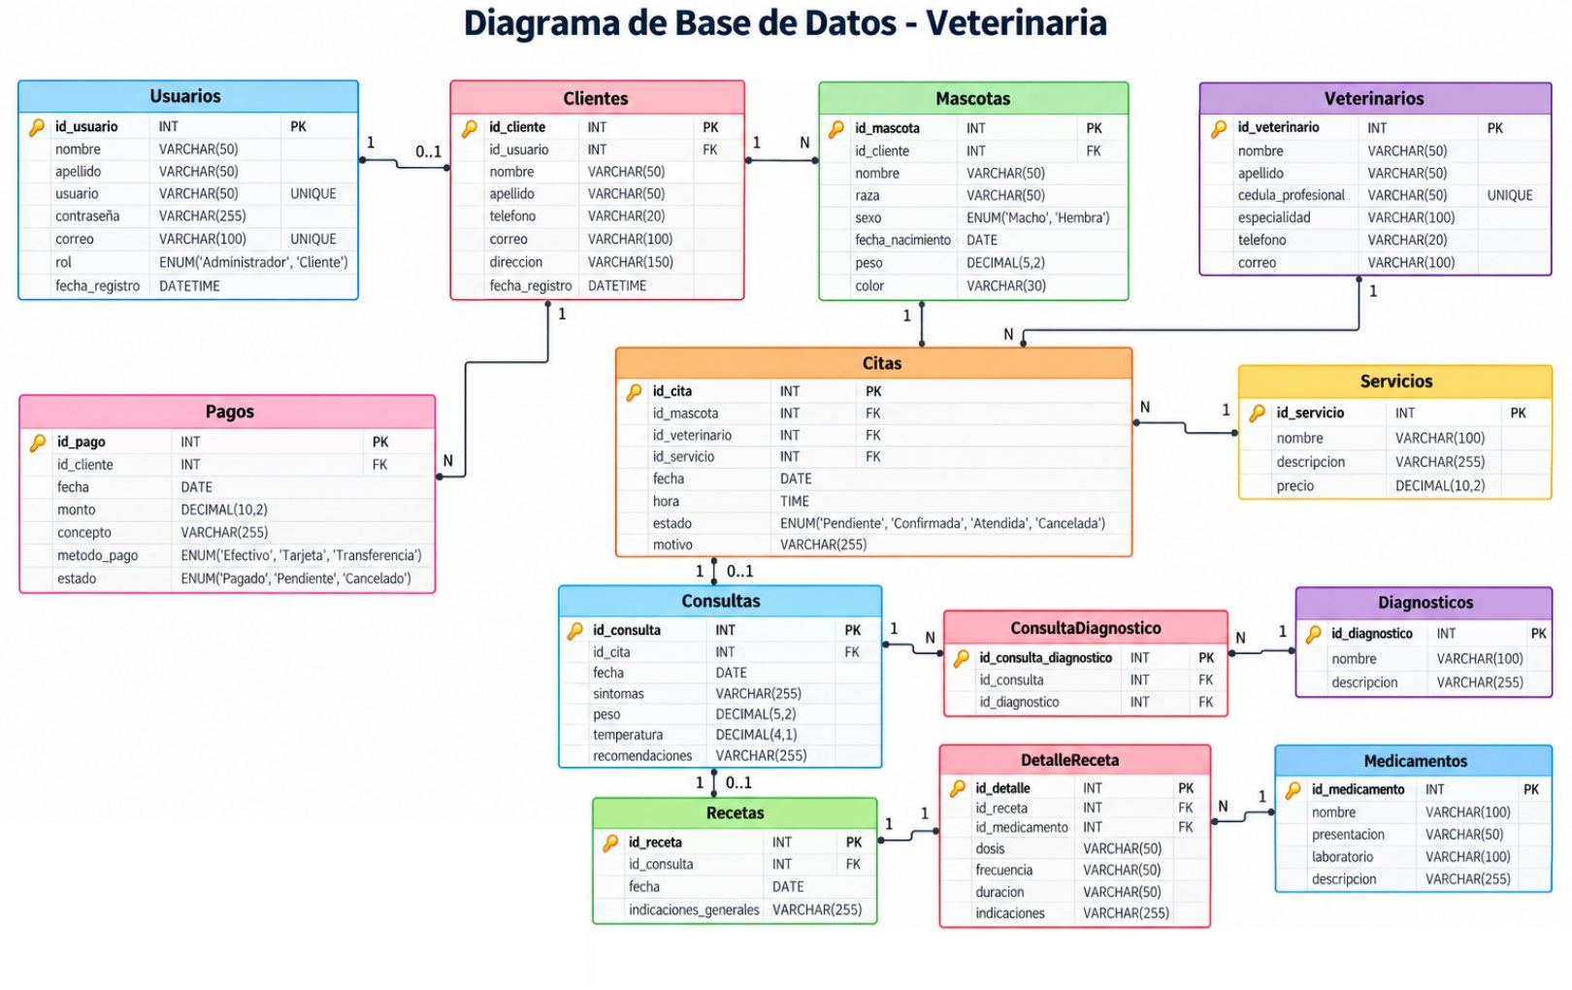

Slide 8

Arquitectura y tecnologías
Capa | Tecnologías | Responsabilidad
Presentación | HTML5, CSS3 y JavaScript | Interfaces de Administrador y Cliente.
Lógica de aplicación | PHP, PDO y generación de PDF | Autenticación, permisos, validaciones y operaciones.
Datos | MySQL e InnoDB | 13 tablas relacionadas en una base compartida.
Entorno: Visual Studio Code, Apache y apoyo de XAMPP.
11

Slide 9
Reportes
Reporte | Rango obligatorio | Filtros
Citas | Fecha de la cita | Veterinario, servicio y estado
Mascotas atendidas | Fecha de atención | Mascota, veterinario y servicio
Consultas médicas | Fecha de consulta | Mascota, veterinario y diagnóstico
Ingresos | Fecha efectiva del pago | Cliente, estado, servicio y método de pago
Solo el Administrador los generará. Los ingresos sumarán pagos Pagados.
14

Slide 10
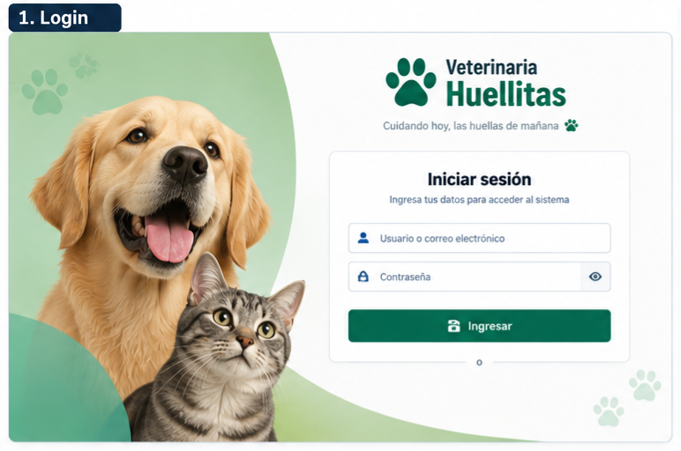
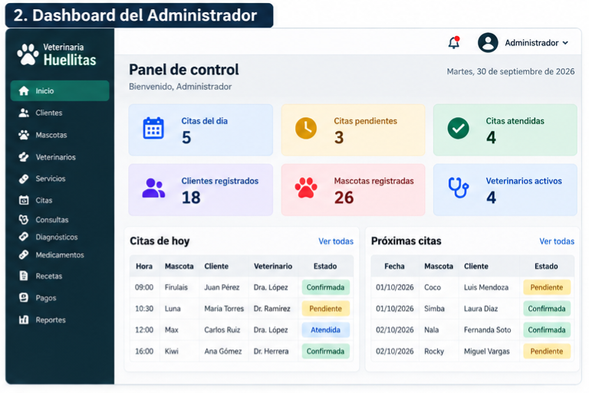
Pantallas del Administrador

Slide 11
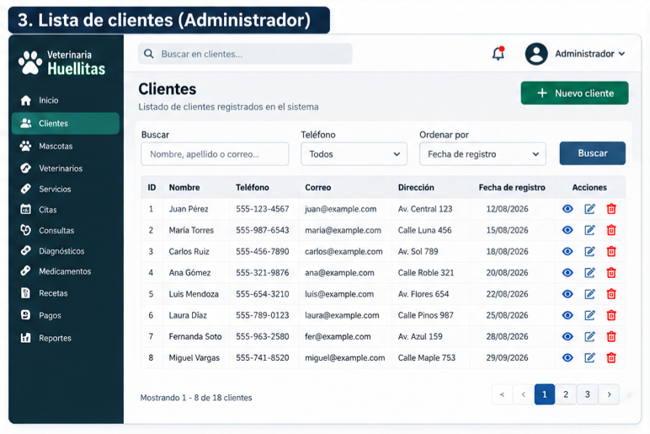
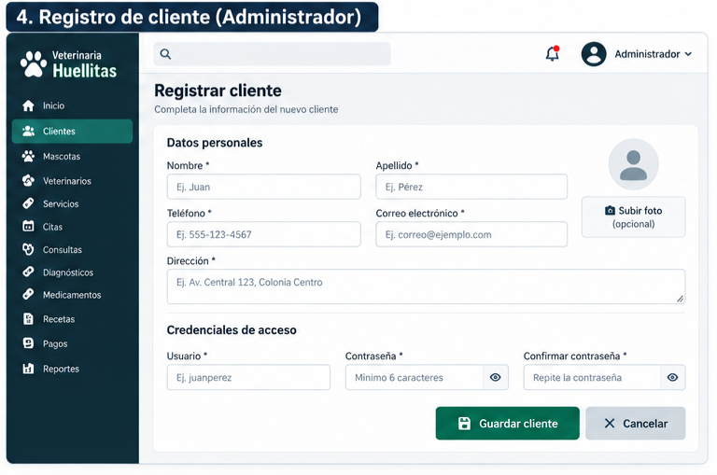
Pantallas del Administrador

Slide 12
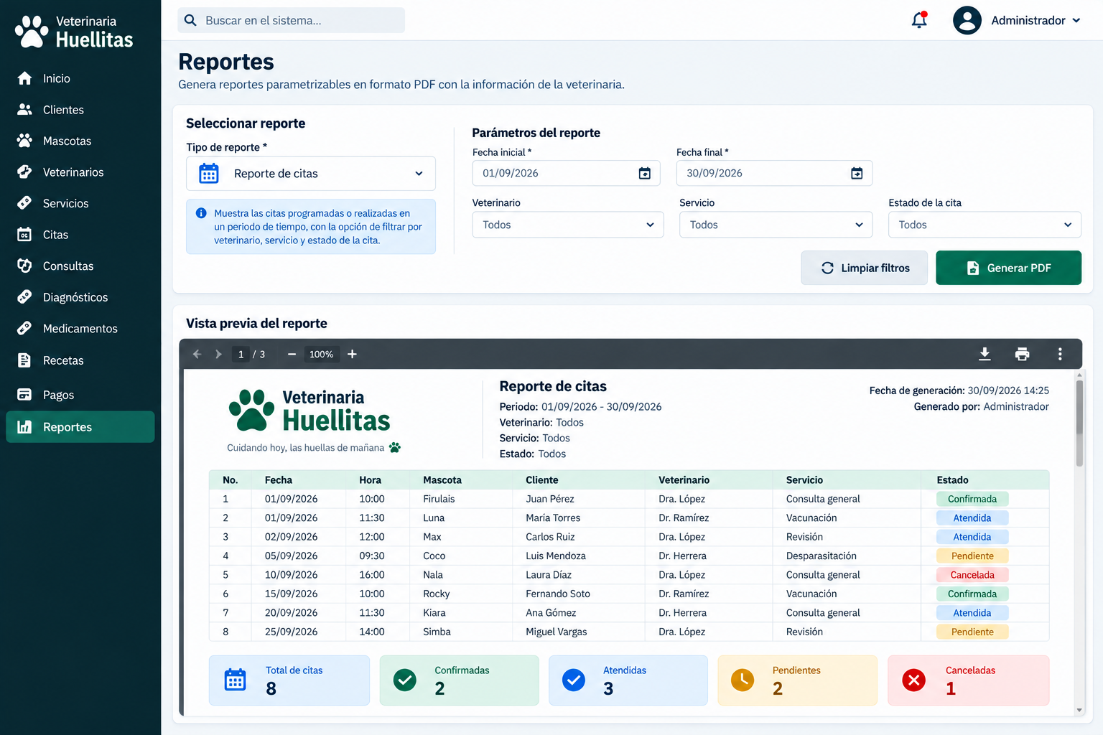
Pantallas del Administrador

Slide 13
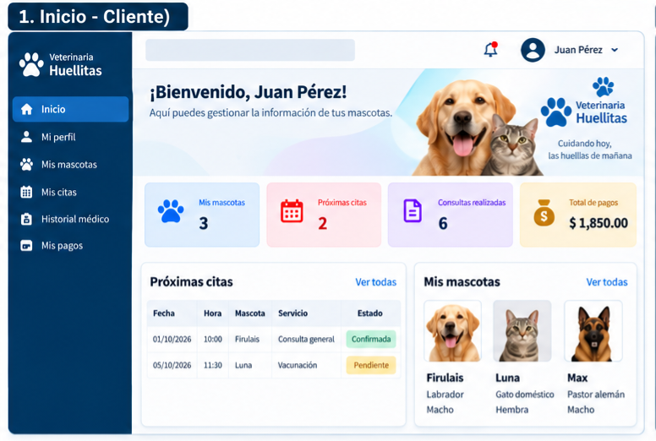
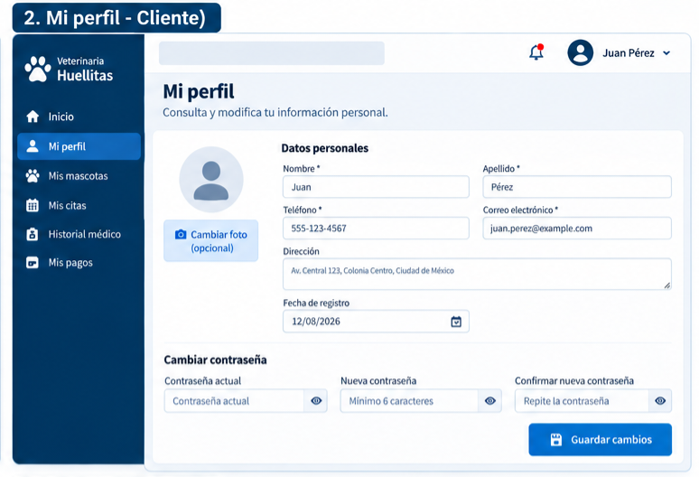
Pantallas del Cliente

Slide 14
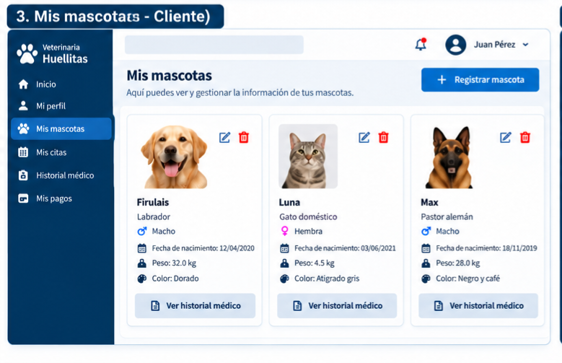
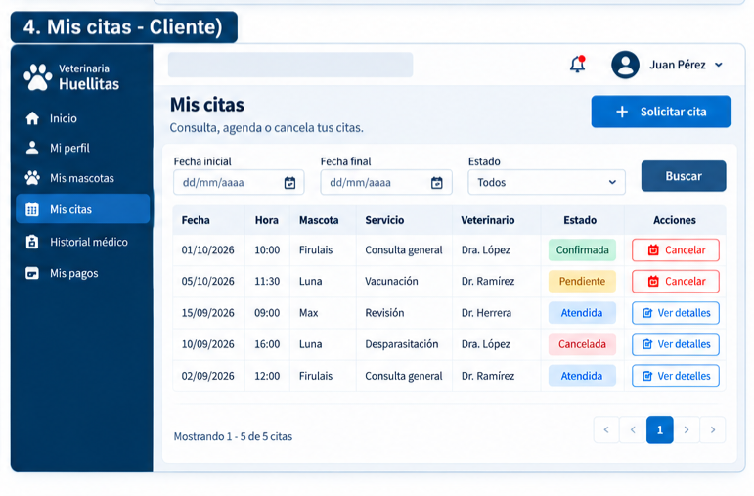
Pantallas del Cliente

Slide 15
Gracias por su atención.

